Slide 1

Sejam bem vindos a oficina de
Ministrantes:Justtyne Monteiro, Lucas Lopes e Rodrigo Kuhn

Slide 2



Slide 3
O que é um Arduino?
O Arduino é uma placa criada na Itália em 2005 por um grupo de 5 pesquisadores: Massimo Banzi, David Cuartielles, Tom Igoe, Gianluca Martino e David Mellis.

Slide 4
A ideia
A ideia surgiu quando alunos do curso de Design de Interação do Professor Massimo Banzi começaram a reclamar do fato de não conseguirem achar microcontroladores para seus projetos robóticos e das dificuldades com as soluções que estavam disponíveis.

Slide 5
Objetivo
O objetivo era elaborar um dispositivo que fosse ao mesmo tempo barato, funcional e fácil de programar, sendo dessa forma acessível a estudantes e projetistas amadores.

Slide 6
Quais as vantagens de usar Arduino?
A maior vantagem dessa plataforma de desenvolvimento sobre as demais é a sua facilidade de sua utilização, pois, pessoas que não são da área técnica podem aprender o básico e criar seus próprios projetos em um intervalo de tempo relativamente curto.

Slide 7
O que se pode fazer com Arduino?
A lista de possibilidades é praticamente infinita. Você pode automatizar sua casa, seu carro, seu escritório, criar um novo brinquedo, um novo equipamento ou melhorar um já existente. Tudo vai depender da sua criatividade.

Slide 8
Arduino Day
O Arduino Day é um evento internacional e anual que acontece simultaneamente em diversas cidades. É uma celebração mundial de aniversário do Arduíno organizada diretamente pela comunidade ﻿﻿e pelos seus fundadores. É considerada a maior Feira Colaborativa de robótica do mundo. Esse ano o evento conta com mais de 600 eventos em 103 países.

Slide 9
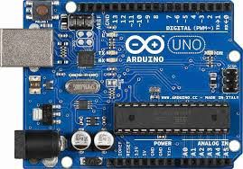
Plataformas disponíveis
Atualmente há diversos modelos de plataformas com os mais variados periféricos. Alguns modelos são:
UNO
Leonardo
Mega
Micro
Nano

Slide 10
Plataformas disponíveis
Iremos utilizar o Arduino Uno que é uma plataforma básica mas poderosa.

Slide 11
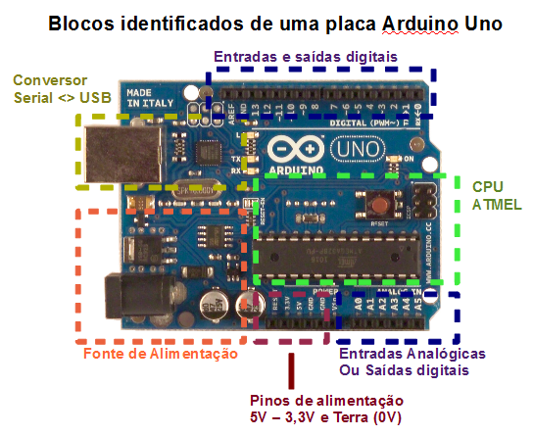

Slide 12
Movimento Maker
O Movimento Maker é uma extensão da cultura Faça-Você-Mesmo ou, em inglês, Do-It-Yourself. Esta cultura moderna tem em sua base a ideia de que pessoas comuns podem construir, consertar, modificar e fabricar os mais diversos tipos de objetos e projetos com suas próprias mãos.

Slide 13
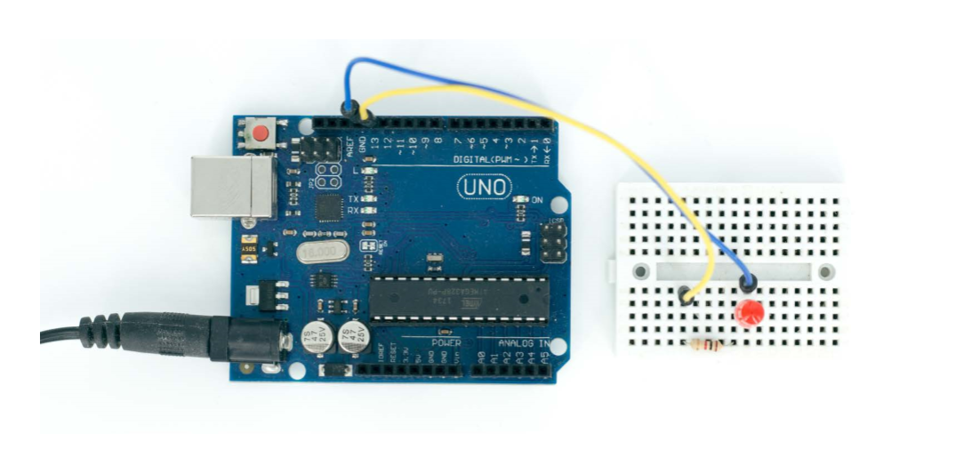
Mão na Massa

Slide 14
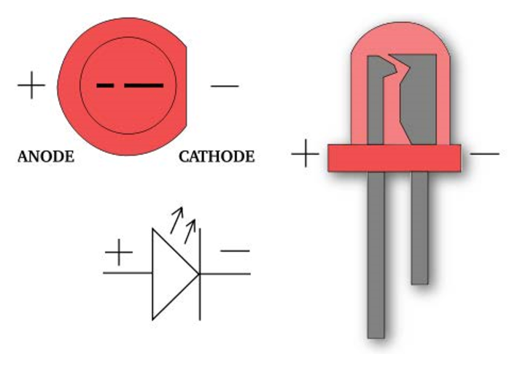
Montagem do Circuito

Slide 15
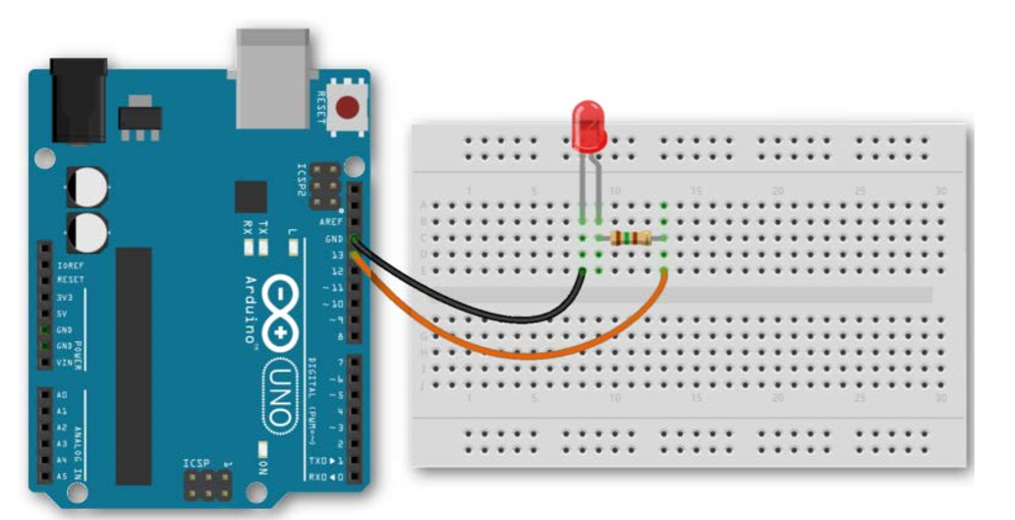
PROJETO 1: Pisca Led

Slide 16
ESTRUTURA DE UM PROGRAMA ARDUINO
Você não precisa ser um expert em linguagem C para programar com Arduino. Ao abrir a IDE Arduino você se depara com uma estrutura padrão de programa contendo as funções setup() e loop().

Slide 17
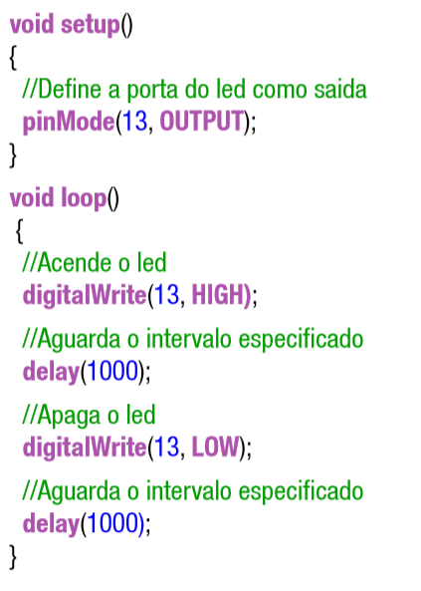

Slide 18
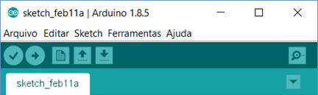
IDE Arduino
Os botões da barra de tarefas fornecem o acesso rápido à funções mais utilizadas dos menus:
Salvar
Abrir
Novo
Carregar
Verificar

Slide 19
IDE Arduino
Para verificar se o código está correto deve-se clicar no botão Verificar:
Verificar

Slide 20
IDE Arduino
Para carregar o programa na placa do Arduino UNO clique no botão Carregar da barra de tarefas:
Carregar

Slide 21
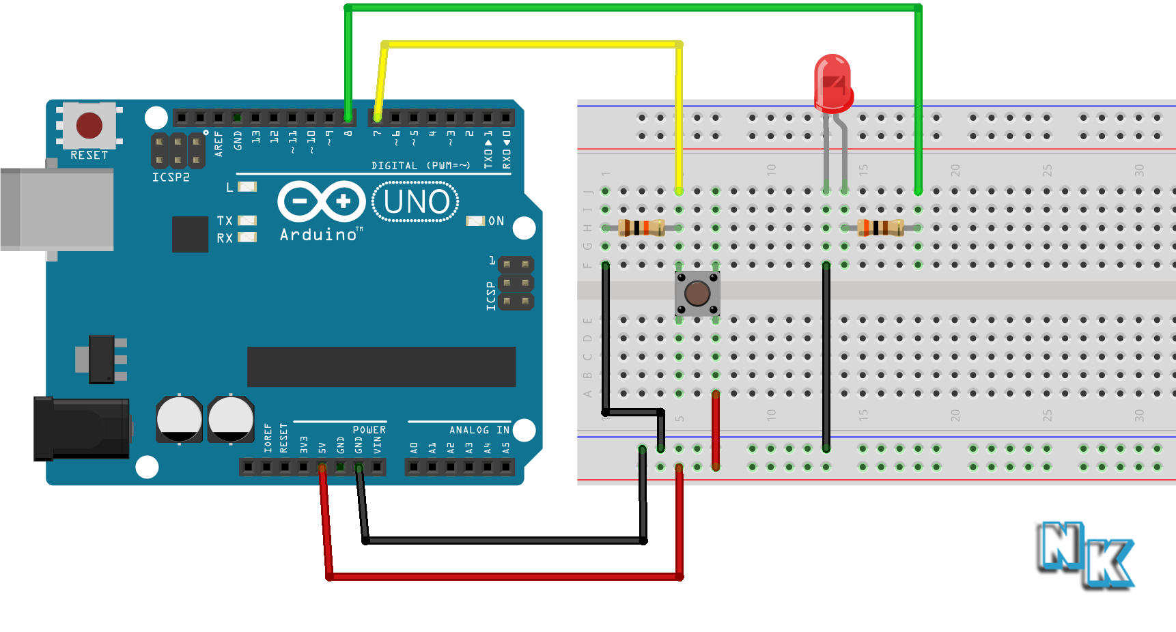
Projeto 2: Botão liga o Led

Slide 22
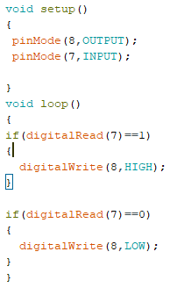

Slide 23
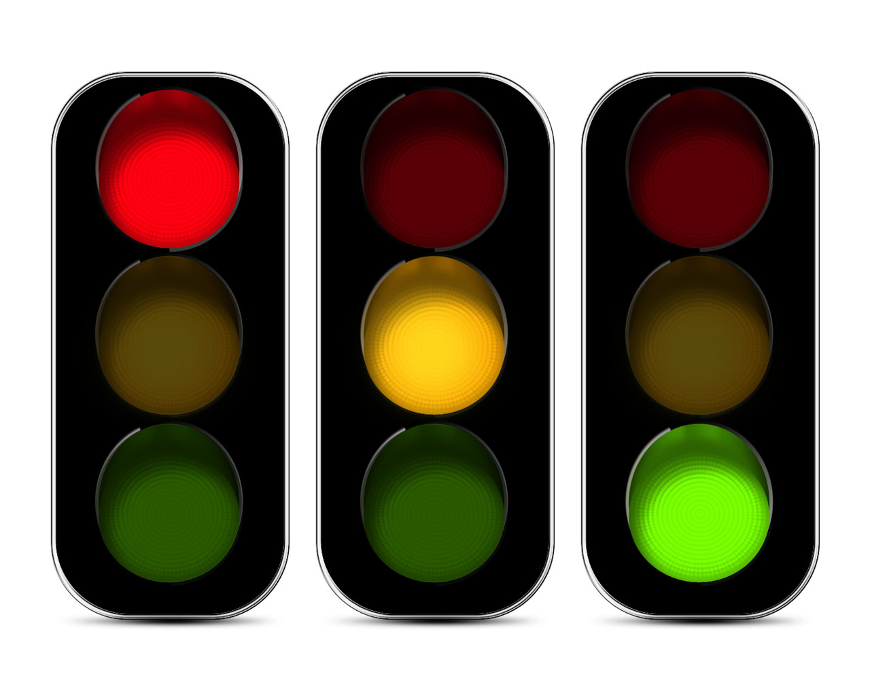
DESAFIO

Slide 24
Projeto sinal de trânsito:
Manter o Led verde ligado por 4 segundos;
Manter o Led amarelo ligado por 2 segundos;
Manter o Led vermelho ligado por 4 segundos;
Obs: Usar pino 8, 9 e 10 para o Led verde, amarelo e vermelho respectivamente.

Slide 25
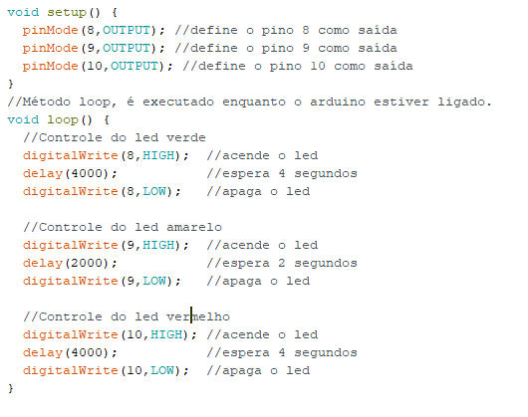

Slide 26
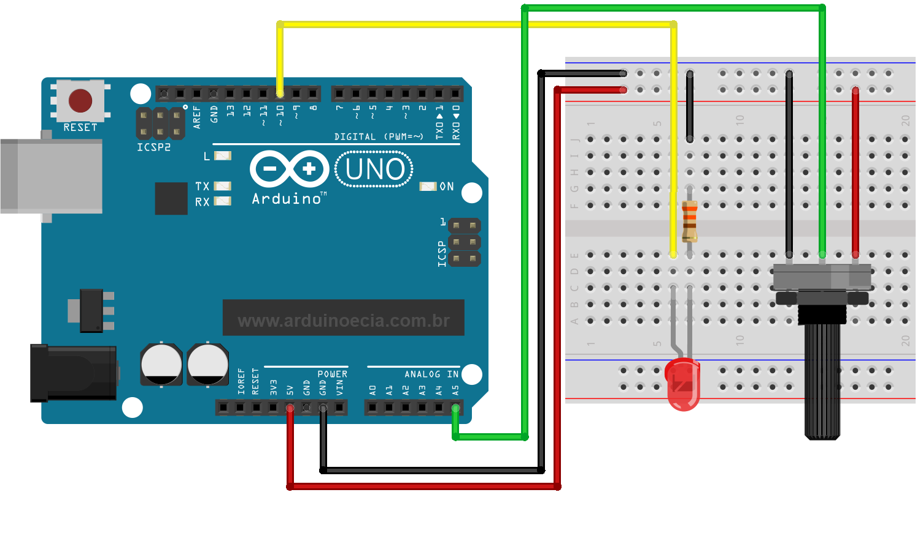
Controlando Brilho do LED

Slide 27
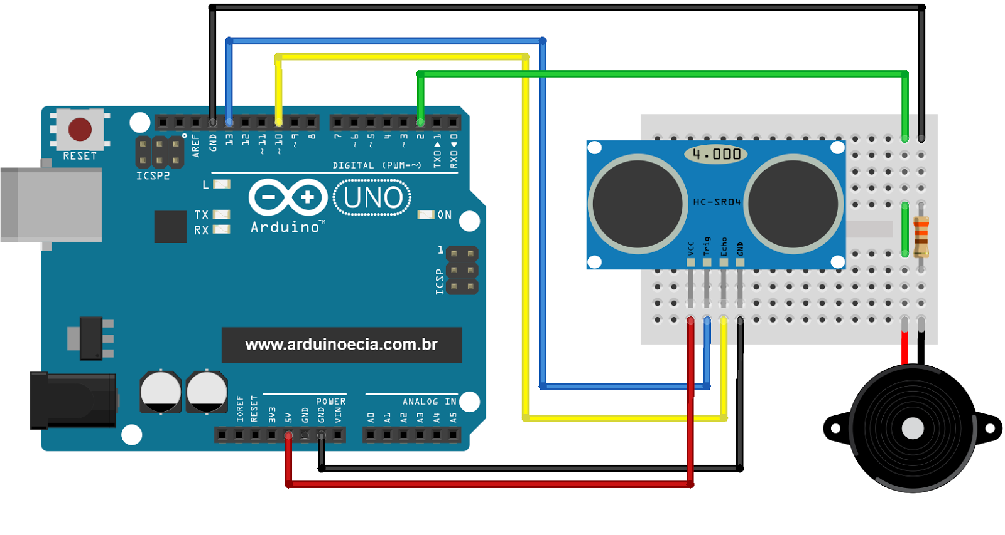
Sensor de Estacionamento

Slide 28
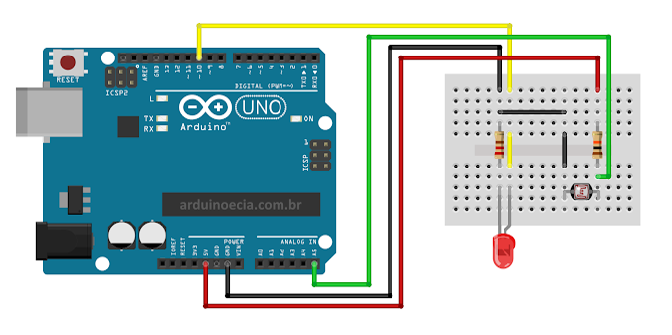
Controle de luz com LDR

Slide 29
Obrigado pela atenção!
Curta nossa página no Facebook e nos sigam no Instagram:
InovaLab campus Restinga
Email: inovalab@restinga.ifrs.edu.br

